Slide 1
Projet S2 Projet BlackJack
Groupe 14 Info 1A TD2
Thomas DUBOIS
Baptiste THEVENET
Benjamin PASCAL

Slide 2
Rappel du projet
Création d’un jeu de BlackJack en java :
Création des diagrammes
Modifications suites aux ajouts de classes
Création du jeu
Création de l’IHM
Tests

Slide 3
Répartition travail
45%

Slide 4
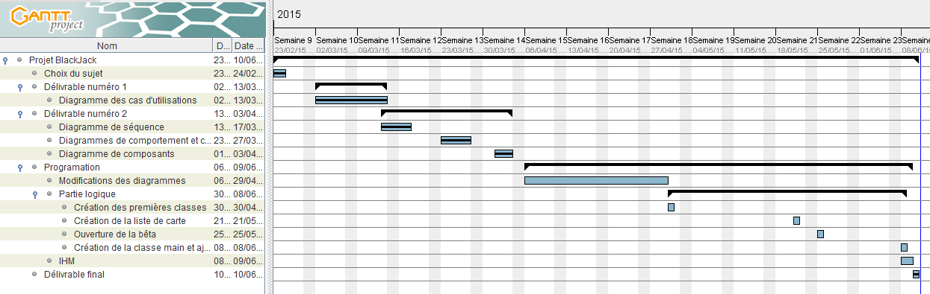
Diagramme de Gannt

Slide 5
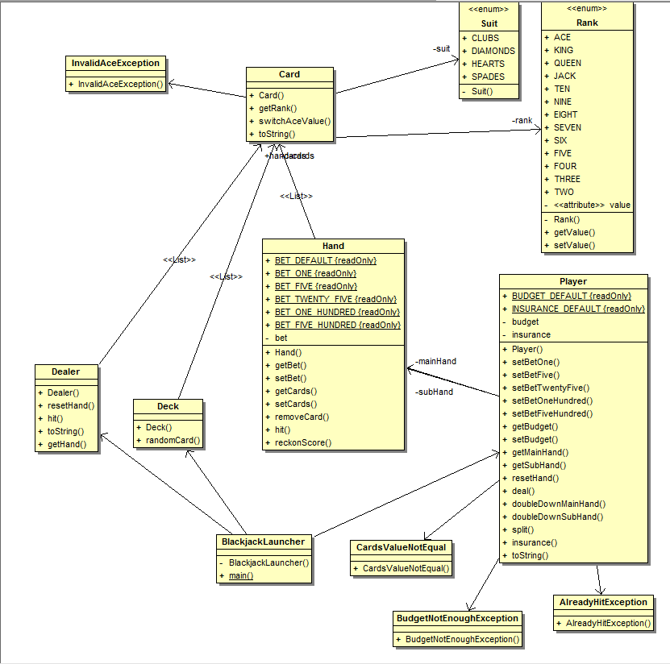
Diagramme de classe

Slide 6
Les Apports de ce projet
Ce projet nous a permis :
D’améliorer nos connaissance en java.
De travailler en autonomie.
De travailler en équipe
De mener les démarches de gestions de projet vus en cours

